Slide 1


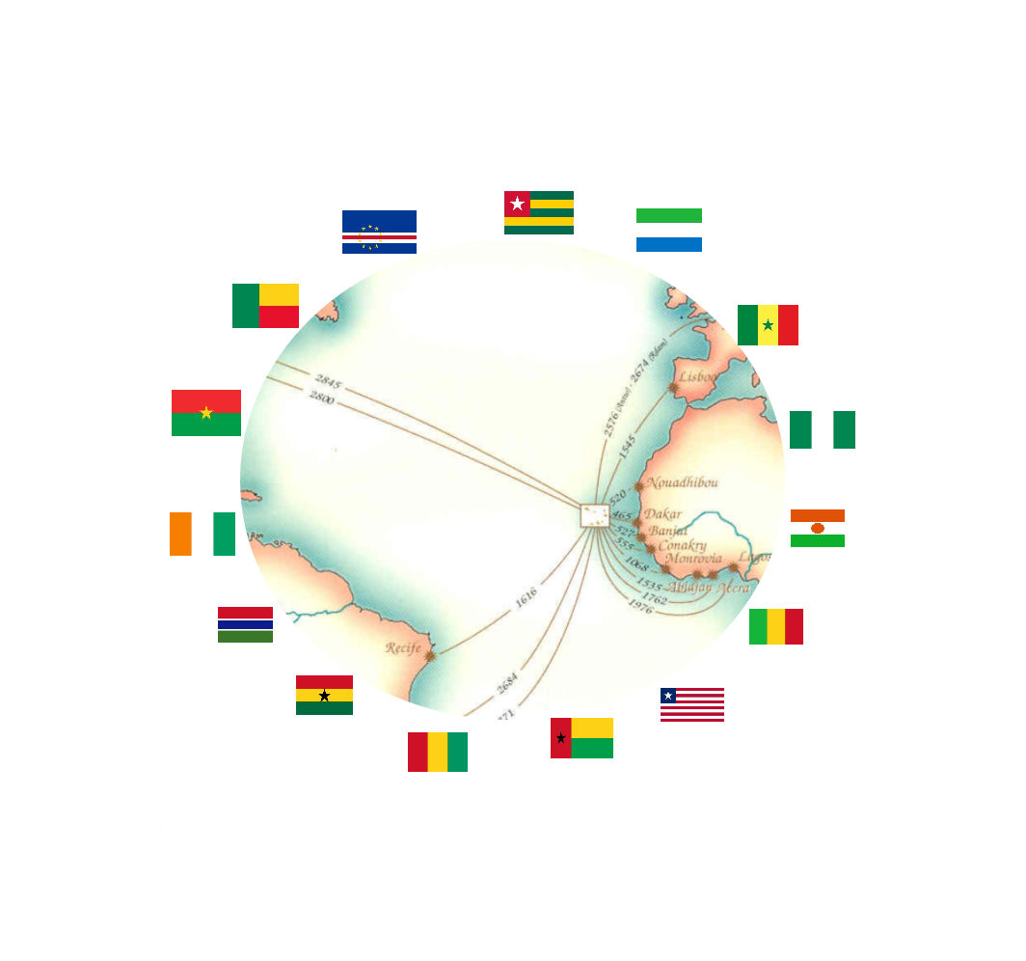
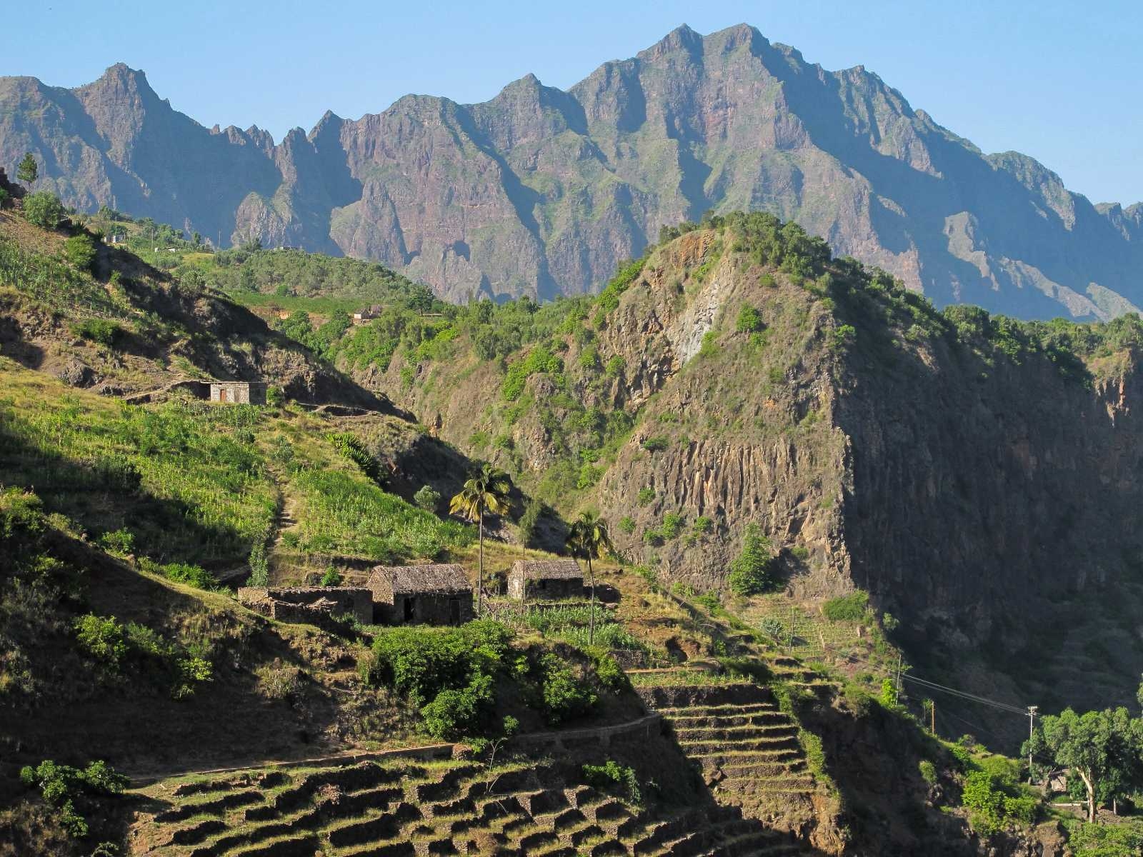
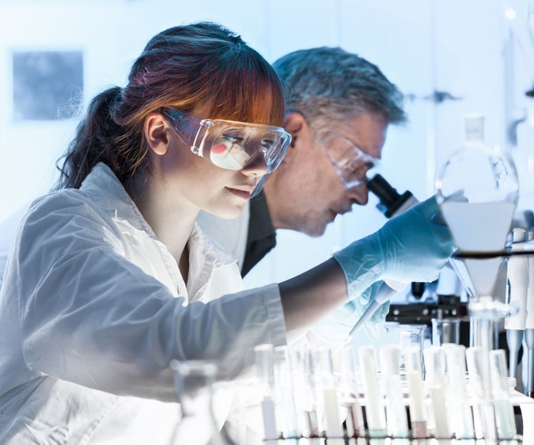
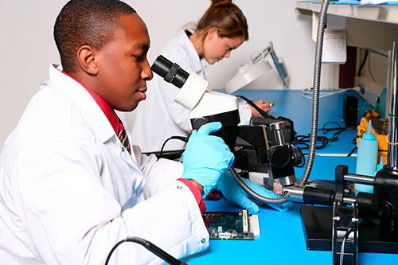
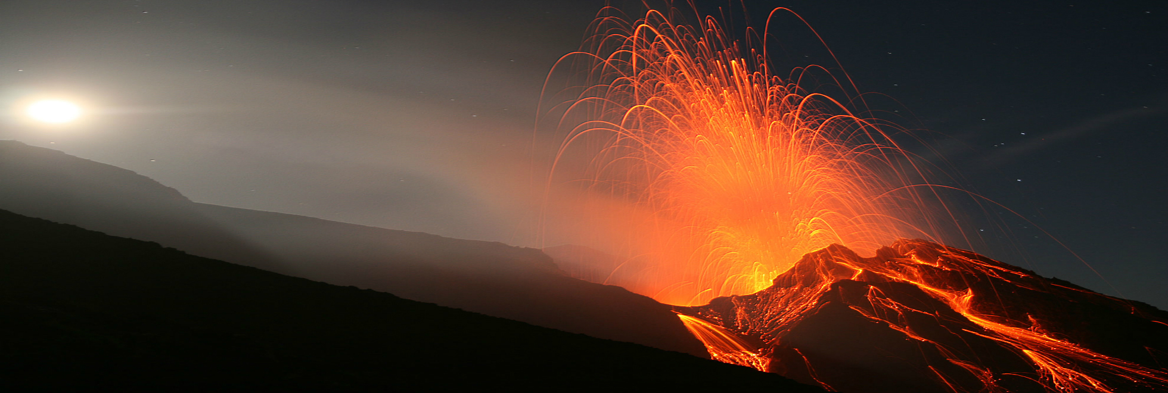


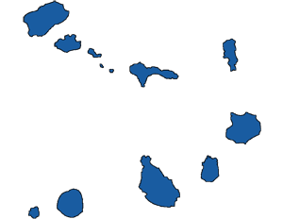
BASALT CONFERENCE
TABLE RONDE D’INTEGRATION ET DÉBATs
GuiDE de discussION
Ref.E-EICV.01/2022/VD-E.01

Slide 2
Item | Pag | Item | Pag
Cadre | 3 | Guide de discussion en Table Ronde | 9
Consommation d'engrais dans la CEDEAO | 4 | Fonctionnement des débats | 10
Consommation internationale d'engrais | 5 | Texte prévu | 11
But de la Table Ronde | 6 | Date et lieu de la réalization | 12 -15
Programme de la Table Ronde | 7 | Contacts | 16
Les participants | 8
TABLE RONDE
GUIDE DE DISCUSSION
16 MARS
______■______
2022
PRAIA
CABO VERDE
www.basaltconference.com
Axé sur la protection de l'environnement
Centré sur l'innovation
PLAN
Actions
Résultats
Réaliste
Stratégique
Réévaluation
Pag 2
Ref.E-EICV.01/2022/VD-E.01

Slide 3
TABLE RONDE D’INTEGRATION ET DÉBATs
POUDRE DE BASALTE DANS L’AGRICULTURE
QUALITÉ ALIMENTAIRE ET PROTECTION DE L'ENVIRONNEMENT
CADRE
Les terres agricoles peuvent être dégradées pour des nombreuses raisons, notamment: agriculture itinérante (ou nomadisme agricole), surpâturage, surexploitation des sols, déforestation excessive, salinisation des sols après des années d'irrigation intensive, inondations répétées des sols, ainsi que par le processus d'usure naturelle des roches (intempéries), entre autres. En ce sens, il est nécessaire de redoubler d'efforts, de prendre des mesures et d’adopter des pratiques pour restaurer les sols dégradés et, par conséquent, restaurer leur fertilité.
En juin 2006, les Dirigeants Africains se sont réunis à Abuja, au Nigéria, dans le but de prendre des mesures pour mettre en exergue l'importance des engrais pour une révolution verte africaine. Le principal résultat de ce sommet a confirmé l'engagement des Chefs d'État africains à parvenir à une augmentation rapide de l'utilisation des engrais sur le continent, faisant passer la moyenne de 9 kilogrammes par hectare en 2006 à au moins 50 kilogrammes par hectare en 2015, un objectif que même à ce jour, 2021, n'a pas encore été atteint, comme le montrent les données présentées dans les deux pages suivantes de ce document.
La consommation moyenne d'engrais en Afrique est de 10 kg / ha, environ 10% de la moyenne mondiale, et près de 20 fois moins que la moyenne asiatique (191 kg / ha) et 9 fois moins que la moyenne latino-américaine (94 kg / ha). La faible utilisation des engrais en Afrique est due au prix élevé des engrais, compte tenu du pouvoir d'achat des agriculteurs et du manque d'alternatives proposées aux producteurs et agriculteurs.
Au cours des dernières décennies, les centres pertinents de recherche appliquée, les universités et les gouvernements se sont consacrés à la recherche d'alternatives aux engrais chimiques traditionnels, à la fois en vue d'accroître la rentabilité agricole et la qualité des aliments produits et la protection de l'environnement. L'application de la poudre de roche dans l'agriculture s'est avérée être une solution appropriée pour l'agriculture pour relever les défis auxquels la société contemporaine est confrontée, tant dans le présent que dans le futur.
Les roches basaltiques ont une composition riche en éléments chimiques et qui sont des nutriments pour les plantes, ce qui les rend aptes à être utilisées en agriculture, améliorant la fertilité des sols, protégeant l'environnement, augmentant la rentabilité agricole et améliorant considérablement la qualité des aliments produits.
L'utilisation de poudres de roche pour fertiliser le sol est une technique séculaire (les civilisations inca et égyptienne ont déjà compté sur l'utilisation de sous-produits de la roche pour la fertilisation des sols), qui a été laissée de côté, par l'expansion de l'utilisation et de l'approvisionnement des engrais solubles. Cependant, la hausse des prix de ces produits a laissé un nombre croissant d'agriculteurs sans possibilité de fertiliser le sol et, ainsi, de garantir une production compatible avec leurs efforts et les investissements réalisés. L'évolution technologique des dernières décennies permet la production de poudres de roche destinées à l'agriculture à un coût compatible avec le pouvoir d'achat de l’ensemble de la population.
C'est dans ce contexte, qu'une «Table Ronde d'Intégration et Débats» aura lieu, réunissant quelques-uns des plus éminents chercheurs internationaux dans le domaine de l'utilisation de la poudre de roche pour la fertilisation des sols agricoles. Participeront également à cette table ronde: professionnels du secteur agricole; professionnels des protections environnementales; professionnels des nutritions; universitaires; des chercheurs; gestionnaires municipaux et décideurs nationaux et internationaux de développement.
Dans ce document, il est présenté, en plus du programme de la «Table Ronde» précitée, le Guide de Discussion et Débats qui aura lieu le 16 Mars 2022.
TABLE RONDE
GUIDE DE DISCUSSION
16 MARS
______■______
2022
PRAIA
CABO VERDE
Pag 3
Ref.E-EICV.01/2022/VD-E.01

Slide 4
Pag 4
Ref.E-EICV.01/2022/VD-E.01

Slide 5
Pag 5
Ref.E-EICV.01/2022/VD-E.01

Slide 6
BUT DE LA TANLE RONDE
L'objectif de la «Table Ronde sur l‘Intégration et Débats», est de permettre les connaissances scientifiques et technologiques et le partage d'expériences nationales, régionales et internationales dans le cadre de l'utilisation de la poudre de basalte dans la fertilisation des sols agricoles et de ses avantages dans le but d’accroître la rentabilité agricole, la qualité des aliments produits et la protection de l'environnement.
La Table Ronde renforce l'accent mis sur les fondements scientifiques et technologiques du «Rochagem» en tant qu'instrument adéquat pour répondre à la sécurité alimentaire, à une alimentation saine et à la protection de l'environnement.
La Table Ronde vise également à fournir aux décideurs publics et privés un ensemble d'outils et de connaissances pouvant soutenir des politiques orientées vers les bonnes pratiques en agriculture rentable et durable basée sur la technologie de «Rochagem», notamment dans les domaines de la recherche scientifique; processus législatifs; les processus de réglementation et de contrôle de la qualité des aliments produits sur la base de l'utilisation de poudres de roche dans la fertilisation des sols agricoles.
TABLE RONDE
GUIDE DE DISCUSSION
16 MARS
______■______
2022
PRAIA
CABO VERDE
Pag 6
Ref.E-EICV.01/2022/VD-E.01

Slide 7
PROGRAMME
LE PROGRAMME DE LA TABLE RONDE
La POUDRE DE BASALTE DANS L’AGRICULTURE
LA QUALITÉ DES ALIMENTS ET la PROTECTION De l’ENVIRONNEMENT
«TABLE RONDE D’INTEGRATION ET DÉBATS»
JOUR 16 Mars 2022
Accueil des participants: À partir de 7:30
08:00 – 09:30
09:30 – 09:45
09:45 – 11:15
11:15 – 11:30
11:30 – 13:00
13:00 – 14:30
14:30 – 16:00
20:30 – 23:00
Thème I: Recherche, Législation, Réglementation et Technologie de «Rochagem»
Modérateur: ANMCV - Association Nationale des Municipalités du Cap-Vert
Interventions des Experts:
■ Prof. Suzi Huff Theodoro – Chercheur à l'Université de Brasilia
■ Prof. Émérite Peter van Straaten – Chercheur à l’Université de Guelph – Canadá
■ Prof. Eder de Souza Martins – Chercheur à l’EMBRAPA (Société Brésilienne de Recherche Agro-élevage)
Débats
Pause-café
Thème II: Fertilisation des sols agricoles et protection de l'environnement
Modérateur: Chambre de commerce, d‘Industrie, d‘Agriculture et de Services de Sotavento - CCIASS (Cap-Vert)
Interventions des Experts:
■ Direction de l'Agriculture et du Développement Rural - Commission de la CEDEAO
■ ARAA - Agence régionale pour l'agriculture et l'alimentation
■ Prof. Émérite Othon Henry Leonardos, Chercheur à l’Université de Brasilia
Débats
Pause-café
Thème III: Le Potentiel du Basalte comme Agrominéral et ses Spécificités
Modérateur : Laboratoire de génie civil du Cap-Vert
Interventions des Experts:
■ MSc. Magda Bergmann - Chercheur du Service Géologique du Brésil
■ MSc. Andrea Sander - Chercheur du Service Géologique du Brésil
■ Prof. Émérite Peter van Straaten – Chercheur à l’Université de Guelph – Canadá
■ Prof Jean Pierre Tchouankoue - Université de Yaoundé - Cameroun
Débats
Déjeuner
Thème IV: Rentabilité agricole et contrôle de la qualité des aliments produits
Modérateur: Université du Cap Vert
Interventions des Experts:
■ FAO - Organisation des Nations Unies pour l'alimentation et l'agriculture
■ ENSA - École Nationale Supérieure d‘Agronomie de Yamoussoukro – Côte d’Ivoire
■ Prof. Bernardo Knapik – Chercheur à l’Université Estadual do Paraná – Brésil
Débats
Dîner de bienvenue «LES SAVEURS DE LA CEDEAO»
TABLE RONDE
GUIDE DE DISCUSSION
16 MARS
______■______
2022
PRAIA
CABO VERDE
Remarque: Certains des noms mentionnés sont encore en cours de confirmation.
Pag 7
Ref.E-EICV.01/2022/VD-E.01

Slide 8
PARTICIPANTS
La «Table Ronde sur l'Intégration et débats» offrira une opportunité pertinente de dialogue entre des chercheurs de mérite internationalement reconnu et des représentants de haut niveau d'institutions nationales et internationales; les responsables de l'agriculture, de l'environnement et de la nutrition dans les différents pays ; des chercheurs; Les universités et les agents de développement en général.
La «Table Ronde d'Intégration et Débats» sera ainsi ouverte à tous les participants à la Conférence Internationale intitulée «BASALT CONFERENCE» et à toutes les autres parties intéressées par ce sujet. Les représentants des organisations non gouvernementales seront également invités à y participer.
TABLE RONDE
GUIDE DE DISCUSSION
16 MARS
______■______
2022
PRAIA
CABO VERDE
Pag 8
Ref.E-EICV.01/2022/VD-E.01

Slide 9
Guide de discussion en table ronde
Les interventions à la «Table Ronde d‘Intégration et Débats» devraient se concentrer sur l'utilisation de la poudre de roche en agriculture et sa spécificité scientifique et technologique. Parmi ces spécificités scientifiques et technologiques, les intervenants pourront focaliser leur attention sur les points suivants:
a) Réalités actuelles et historiques de l'utilisation de la poudre de roche dans la fertilisation des terres agricoles;
b) Les orientations générales et les tendances des politiques publiques, les facteurs scientifiques, technologiques et environnementaux qui soutiennent les principes fondamentaux de l'utilisation de la poudre de roche dans la fertilisation des sols agricoles;
c) Les différentes catégories et types de nutriments qui intègrent la composition chimique du basalte lui donnant les conditions naturelles des engrais;
d) Les politiques publiques de recherche scientifique et technologique, processus législatif, réglementation et contrôle de l'utilisation de la poudre de basalte dans l'agriculture;
e) Les mécanismes et leurs rôles et fonctions respectifs dans la formulation, la mise en œuvre, le contrôle et le suivi de la qualité des aliments produits basés sur l'utilisation de la poudre de roche dans la fertilisation des sols agricoles;
f) La relation entre l'utilisation de la poudre de roche dans la fertilisation des sols agricoles et la rentabilité agricole et la qualité de la nourriture produite;
g) Les types et qualités des sols agricoles susceptibles de bénéficier et le potentiel d'utilisation de la poudre de roche provenant de la fertilisation respective;
h) Tendances de l'évolution présente et future de l'utilisation de la poudre de roche en agriculture;
i) La relation de cause à effet entre l'utilisation de la poudre de roche dans la fertilisation des sols agricoles et ses effets sur la préservation de l'environnement.
Après les interventions des spécialistes dans chaque thème faisant partie du programme de la «Table Ronde d'Intégration et Débats», une période de débats s'ouvrira au cours de laquelle tous les présents pourront intervenir pour présenter leurs points de vue, ainsi que confronter les spécialistes à des problématiques strictement liées aux thèmes en débats.
TABLE RONDE
GUIDE DE DISCUSSION
16 MARS
______■______
2022
PRAIA
CABO VERDE
Pag 9
Ref.E-EICV.01/2022/VD-E.01

Slide 10
FoNCtIONnement DeS DéBATS
Pour permettre le dialogue entre les participants de la Table Ronde, dans chaque Thème, il y aura deux moments d'interventions: un premier moment est réservé aux membres des Panels qui effectueront les interventions respectives; et, après les interventions des membres du Panel, tous les participants seront invités à intervenir.
Les discussions mèneront à un libre échange d'expériences, de leçons apprises et de bonnes pratiques dans l'utilisation de la poudre de roche dans la fertilisation des sols agricoles, et à un aperçu informel des défis auxquels est confrontée l'utilisation massive de la poudre de roche dans la fertilisation des sols agricoles. Ces discussions seront animées dynamiquement afin de préserver leur caractère interactif et seront gérées par un Modérateur qui intègre l'équipe de chaque Panel / Thème.
Les participants seront invités par le modérateur à faire de brèves interventions / commentaires, à poser des questions et à répondre aux experts, et pas seulement à lire une déclaration préalablement préparée, prenant ainsi la forme d'un dialogue entre les experts et les participants. L'intervention de chaque participant ne doit pas excéder trois minutes, afin de permettre à un maximum de participants d'intervenir.
TABLE RONDE
GUIDE DE DISCUSSION
16 MARS
______■______
2022
PRAIA
CABO VERDE
Pag 10
Ref.E-EICV.01/2022/VD-E.01

Slide 11
Texte prévu
Le comité de rédaction établira un résumé des présentations et des débats au cours de la Table Ronde et sera reproduit dans le rapport final de la Conférence Internationale. Ce document servira de guide pour les travaux qui suivront dans les relations avec les institutions publiques, privées et internationales, en vue de l'introduction de la poudre de basalte dans l'agriculture comme engrais dans les pays qui pourraient manifester leur intérêt pour cette technologie (La technologie de «Rochagem»).
TABLE RONDE
GUIDE DE DISCUSSION
16 MARS
______■______
2022
PRAIA
CABO VERDE
Pag 11
Ref.E-EICV.01/2022/VD-E.01

Slide 12
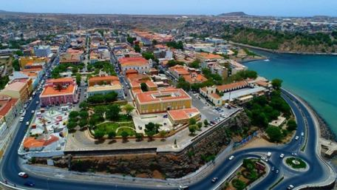
DATe Et lieu de réalisation
La «Table Ronde d'Intégration et Débats» se tiendra à Praia, île de Santiago, Cap-Vert, le 16 March 2022, de 8h00 à 19h00, dans le cadre du Programme de la Conférence International, intitulée «BASALT CONFERENCE».
TABLE RONDE
GUIDE DE DISCUSSION
16 MARS
______■______
2022
PRAIA
CABO VERDE
www.basaltconference.com
Pag 12
Ref.E-EICV.01/2022/VD-E.01

Slide 13
BASALT CONFERENCE
tabLe ronde D’INTEGRAtion Et DéBATS
16 MARS
______■______
2022
PRAIA
CABO VERDE
BASALT CONFERENCE
Apartado nº 1042
Código Postal nº 7600
Praia
República de Cabo Verde
WhatsApp:+351 964 406 800
Viber:+351 964 406 800
Skype: setimocontinente
info@basaltconference.com
www.basaltconference.com
www.emergys.tech
Pag 13
Ref.E-EICV.01/2022/VD-E.01

